Slide 1
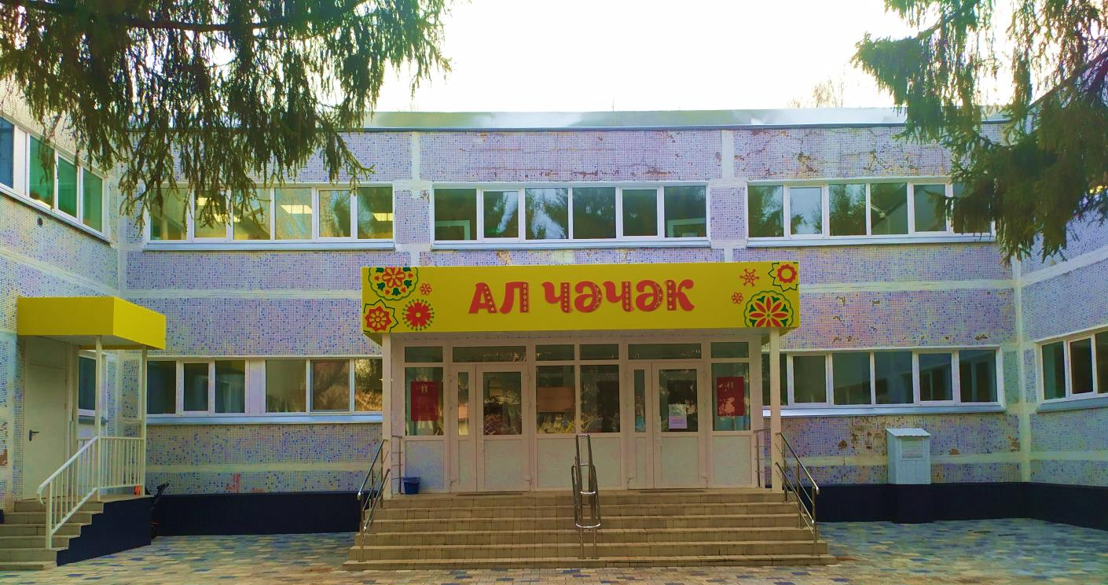
Муниципальное бюджетное
дошкольное образовательное учреждение
«Детский сад общеразвивающего вида №25»
Нижнекамского муниципального района
Республики Татарстан
Заведующий: Сабирова А.Г.
Официальный сайт: https://edu.tatar.ru/nkamsk/dou25
Контактные данные: Телефон: 8(8555) 39-35-24 Электронная почта: mbdou25@mail.ru

Slide 2
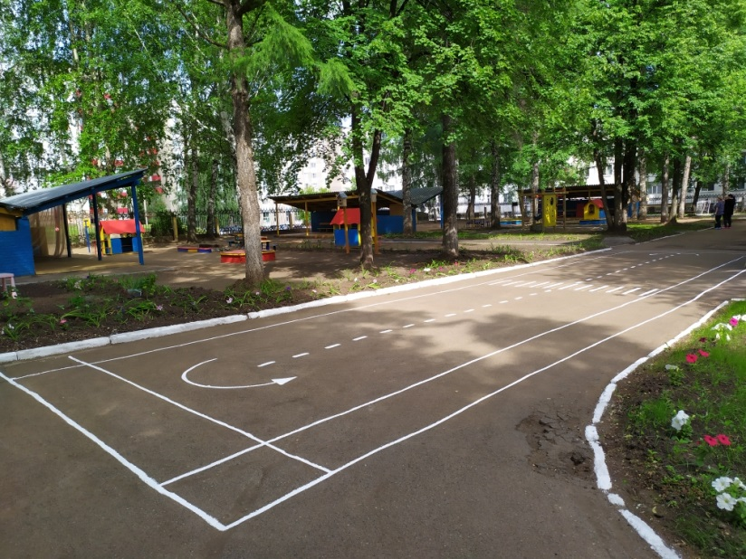
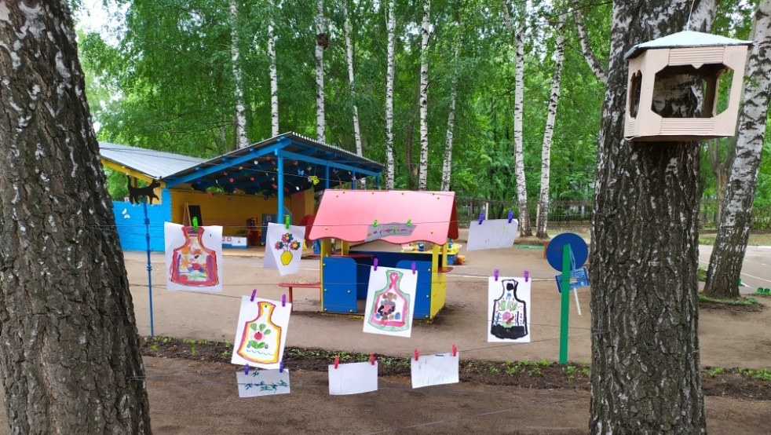
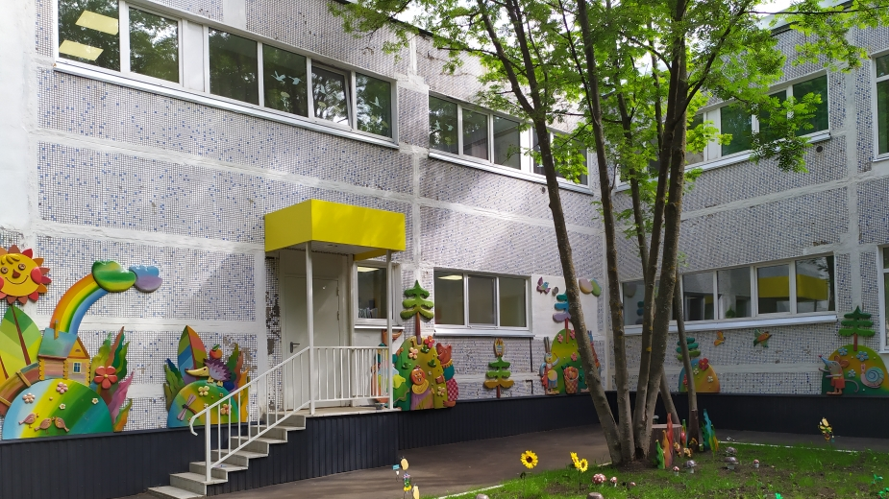
Ясли сад №25 «Аленький цветочек» открылся в 1976 году 3 декабря под ведомством производственного объединения «Нижнекамскнефтехим». Шефами были СКИ-3 № 2, цеха 1702-1703.
До 1991 года работали 12 групп. С 1993 года функционирует 10 групп.
Благоустраивалась территория детского сада,
высаживались саженцы деревьев, которые сейчас выше
здания сада и по сей день радуют глаз. Много сил и труда
вложили все работники ДОУ в развитие и процветание
детского сада.
В истории детского сада произошло много
событий: менялись люди, совершенствовались формы
воспитания и развития детей. Но самое главное - детский
сад для всех ребят остается добрым, близким и родным.
В 2020 году наш сад попал в программу капитального
ремонта детских садов.
Все с нетерпением ждали дня, когда, наконец-то, детский
сад распахнёт двери для своих воспитанников. Коллектив детского сада приложил огромные усилия и желание, чтобы этот день стал праздником встречи, улыбок, дружбы и сотрудничества.

Slide 3
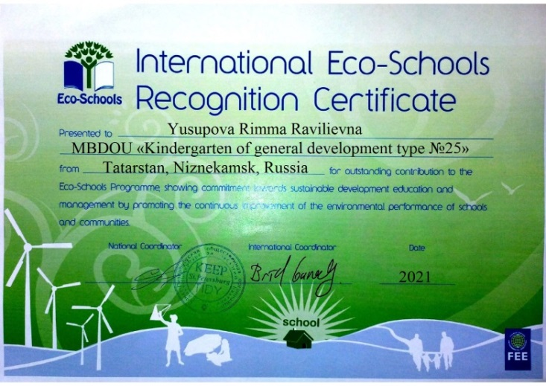
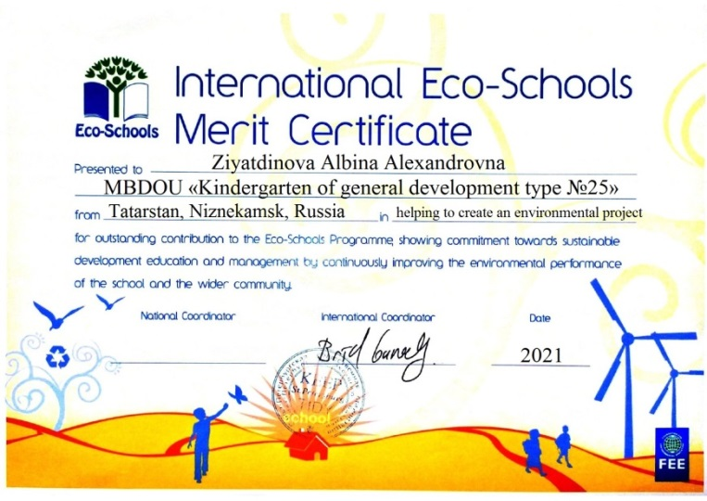
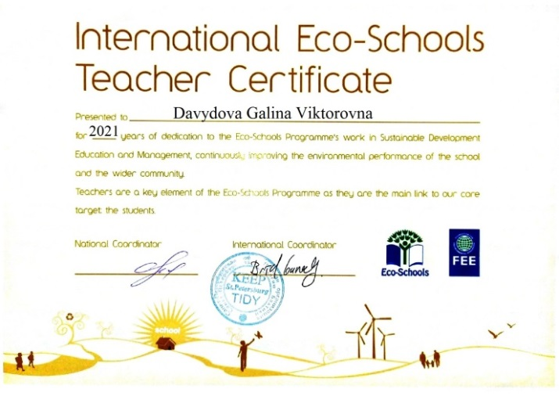
Большое внимание уделяется обобщению и распространению передового педагогического опыта работников детского сада через их участие в конкурсных мероприятиях:
Всероссийский форум «Воспитатели России. Здоровые дети. Здоровое будущее»;
Республиканский конкурс «Зеленый огонек»;
Муниципальный конкурс «Воспитатель года»;
Фестиваль педагогических идей по экологическому образованию в рамках международной программы «Эко-школы/Зеленый флаг»;
грантовые конкурсы.
Победитель в конкурсе на соискание гранта ПАО «Татнефть» по целевой программе «Педагог 21 века» воспитатель по обучению татарскому и русскому языкам Минехузина Л.Р.;
Участник в конкурсе на соискание гранта ПАО «Татнефть» по целевой программе «Посланники ЦУР»;
Участник в конкурсе на соискание гранта ПАО Сибур холдинг «Формула хороших дел»
Международная программа «Эко-школы/Зеленый флаг»

Slide 4
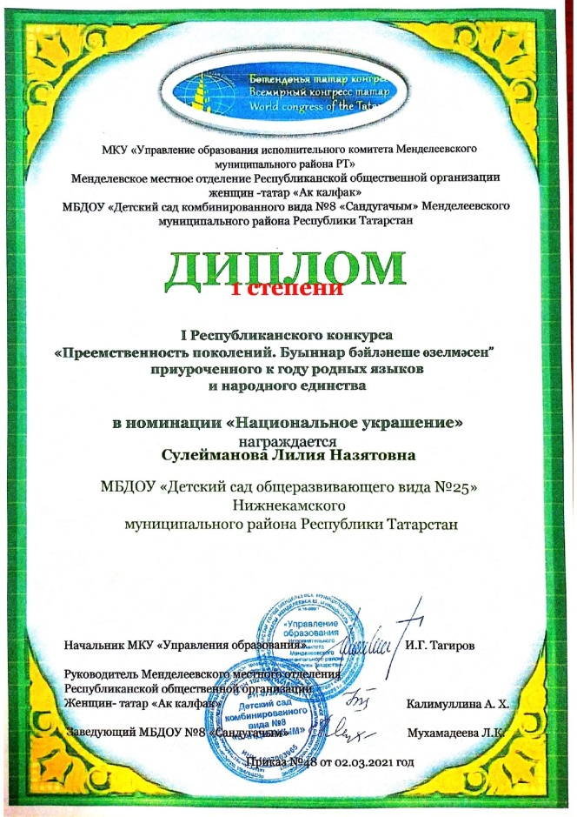
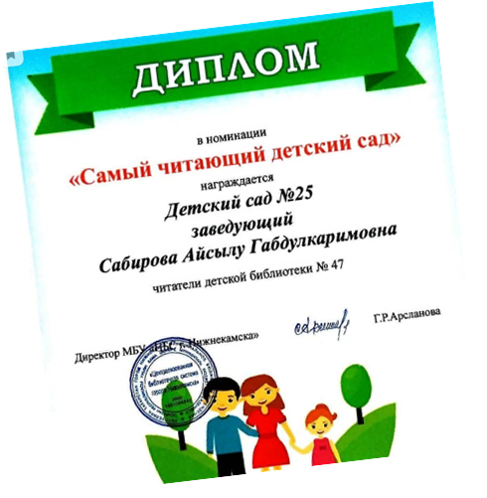
Наши достижения

Slide 5
Воспитатель – слово-то какое! В нем таятся свет, добро, тепло…

Slide 6
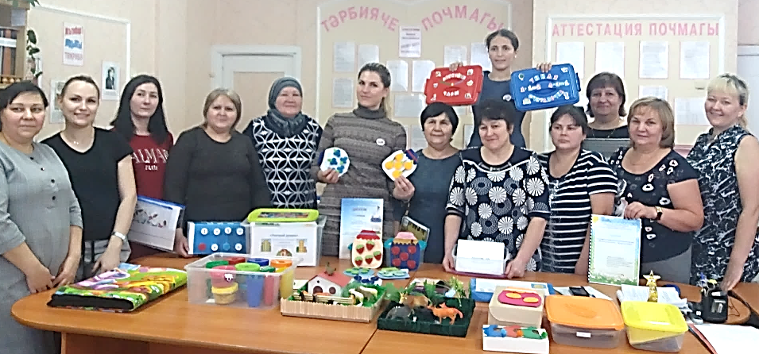
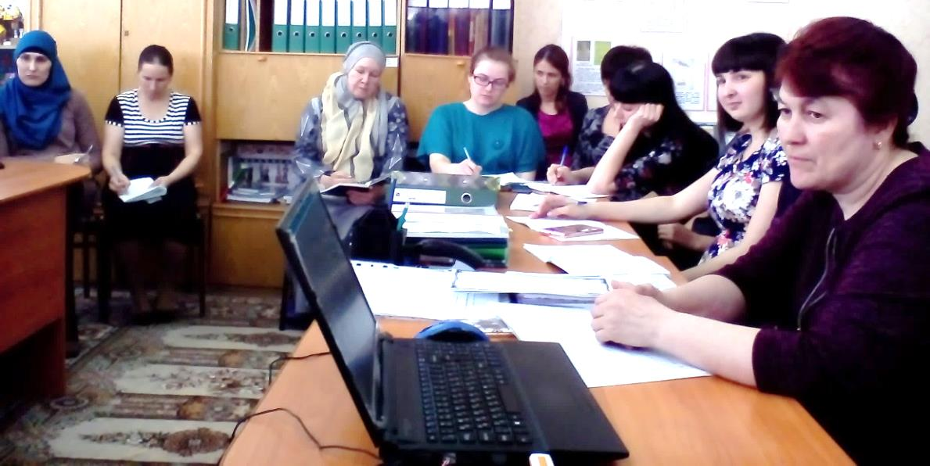
Работа педагогов-наставников
Суметь понять и дать совет,
Уметь отдать души свой свет,
Для каждого найти добро,
Чтоб в сердце прижилось оно

Slide 7
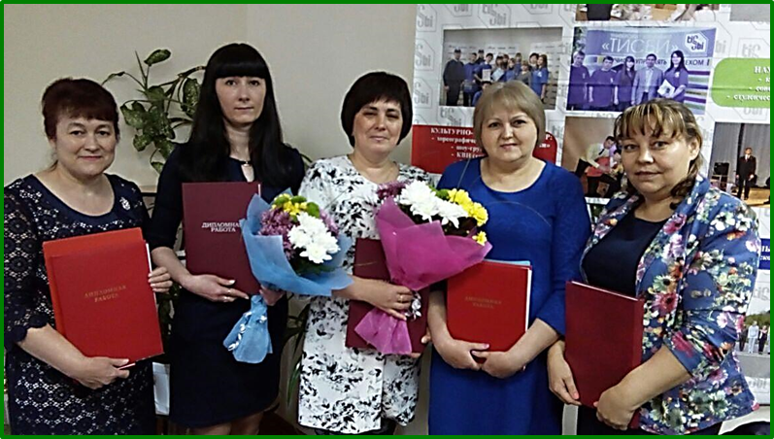
Уровень образования педагогов за 3 года
Долгожданные дипломы
о высшем образовании
Зональный семинар
по ZOOM в нашем ДОУ

Slide 8
Уровень квалификационной категории педагогов за 3 года

Slide 9
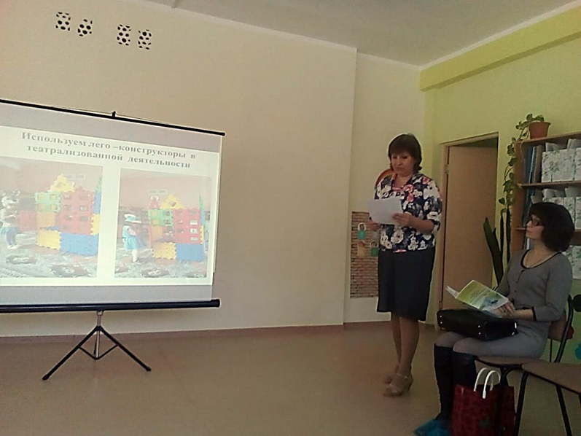
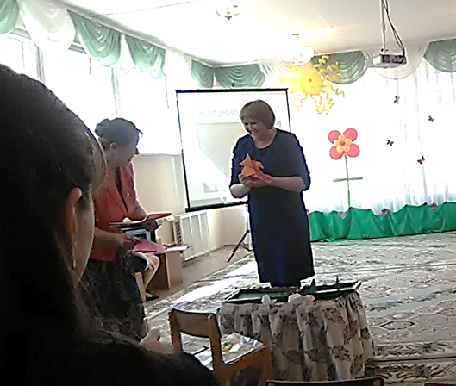
Наши педагоги постоянно расширяют и углубляют свои знания, совершенствуют профессиональные навыки и умения в свете современных требований педагогической и психологической наук.

Slide 10
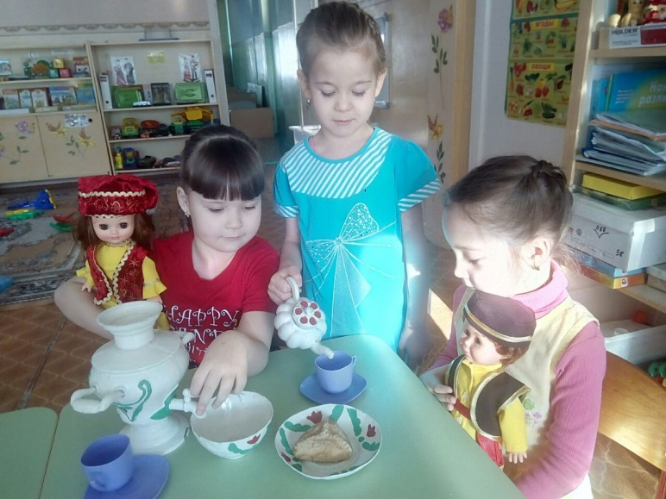
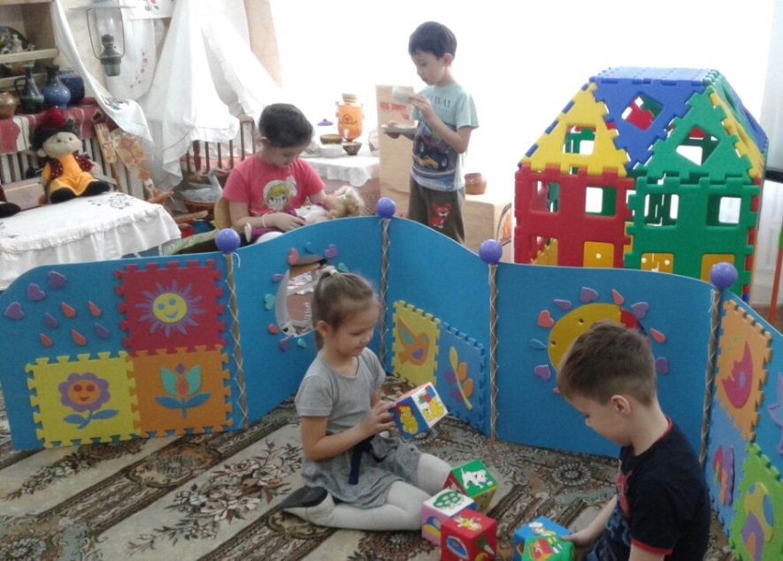
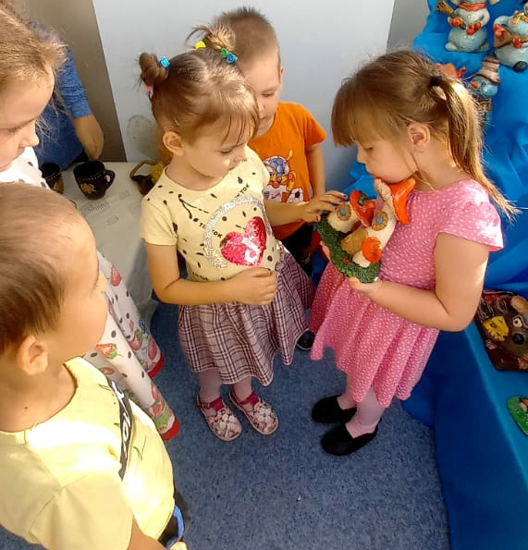
Социально-коммуникативное развитие

Slide 11
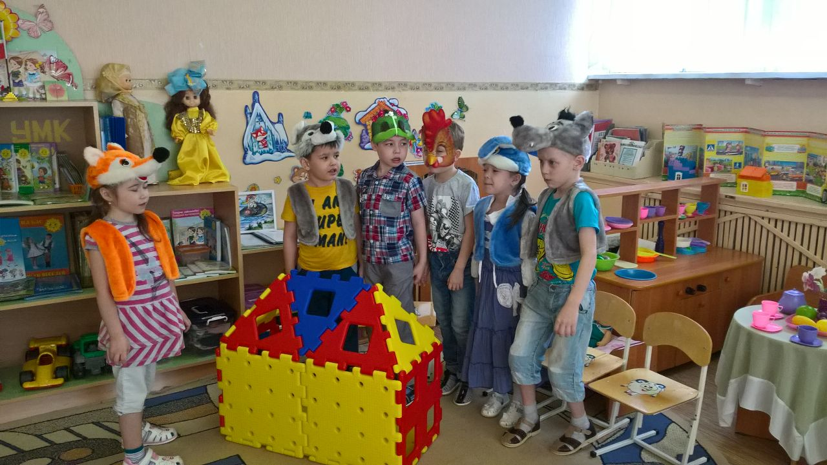
Речевое развитие

Slide 12
Познавательное развитие

Slide 13
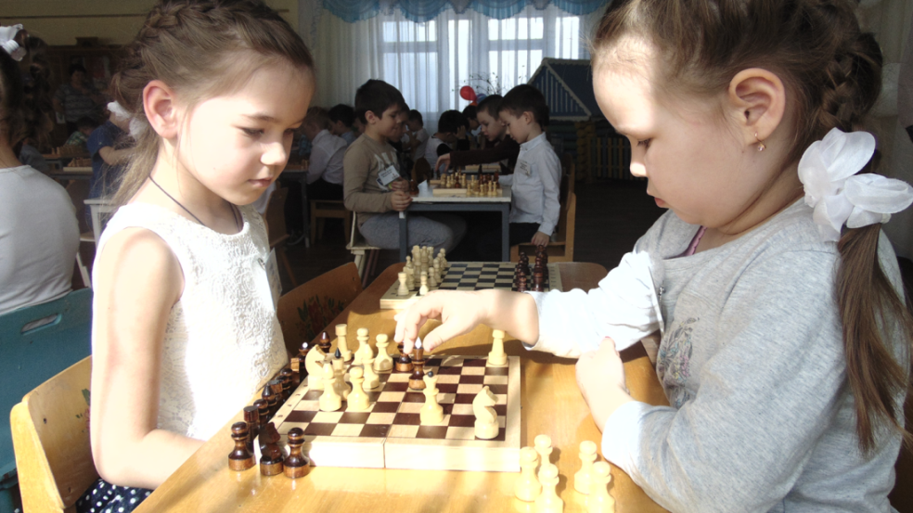
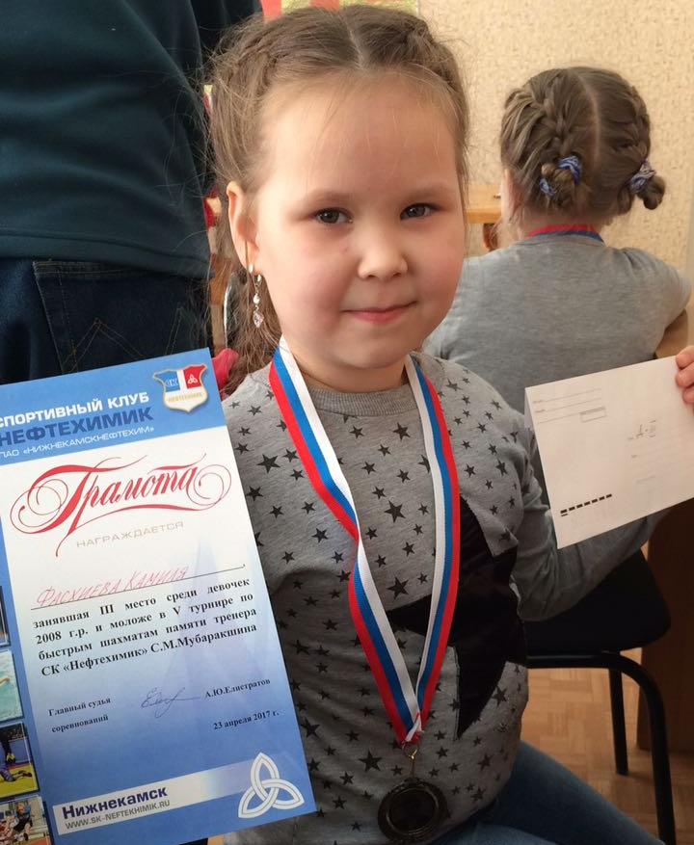
Развитие интеллектуальных способностей дошкольников актуальная тема в современном мире

Slide 14
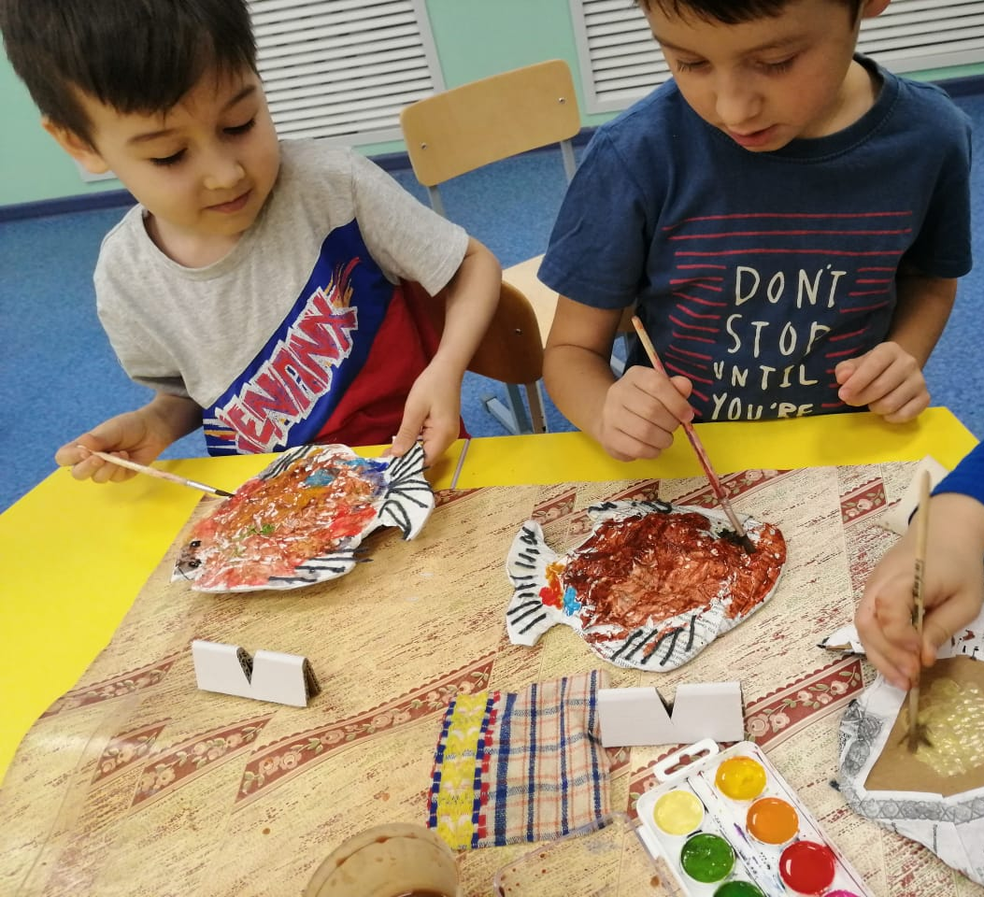
Художественно-эстетическое развитие

Slide 15
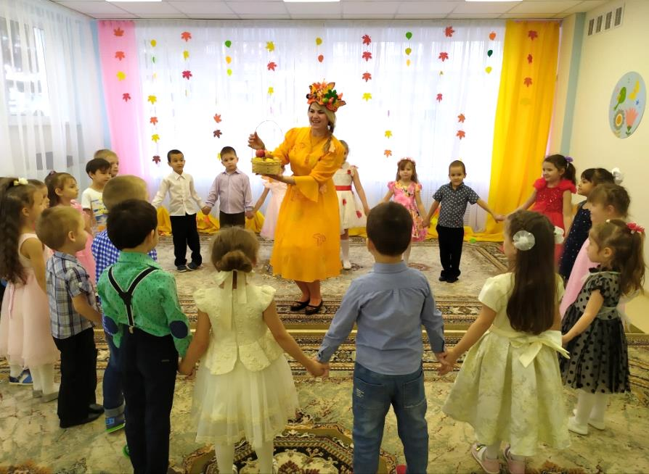
Дети должны жить в мире красоты, игры, сказки, музыки, рисунка, фантазии, творчества.
В. А. Сухомлинский

Slide 16
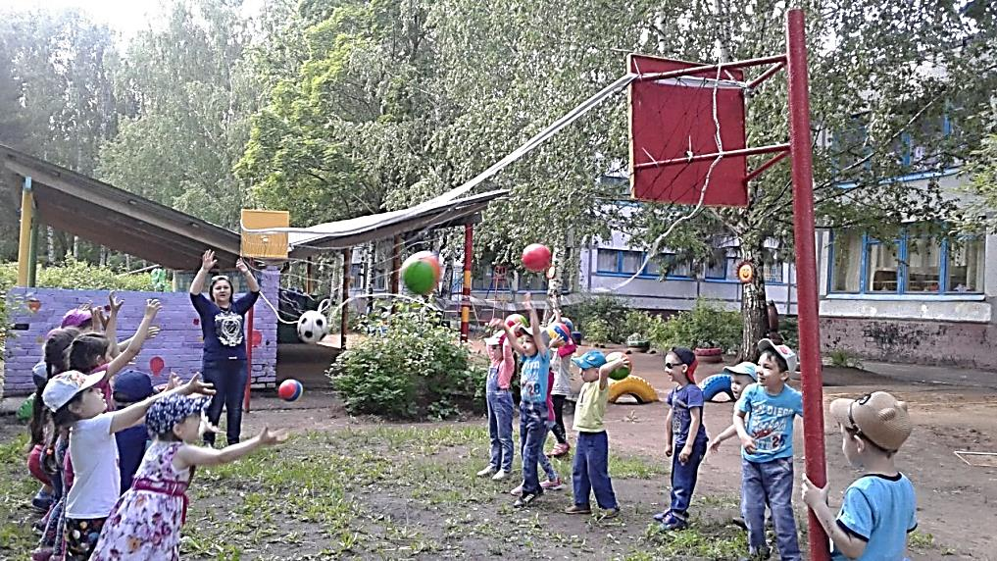
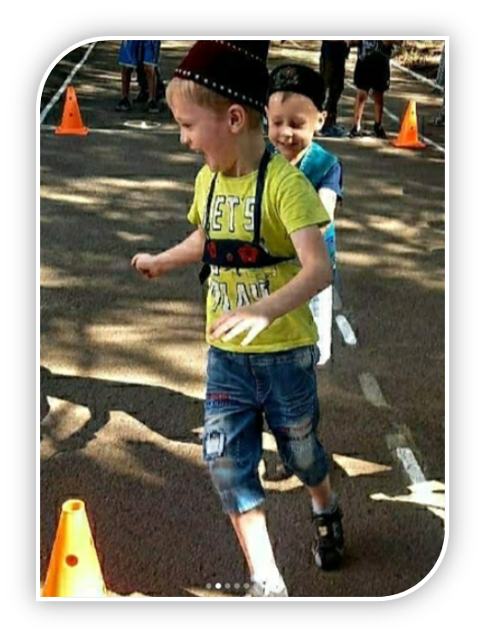
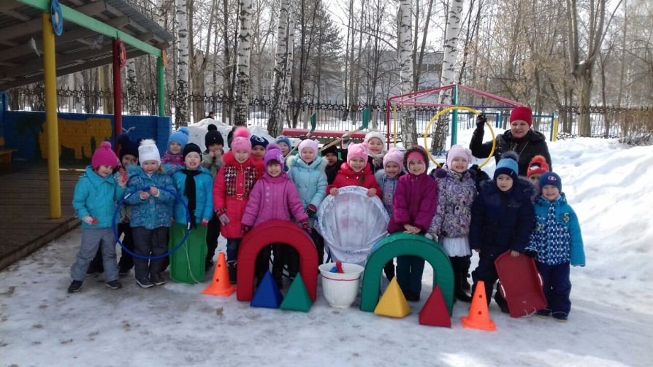
Физическое развитие

Slide 17
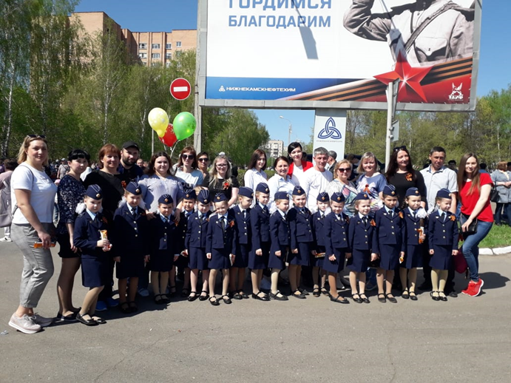
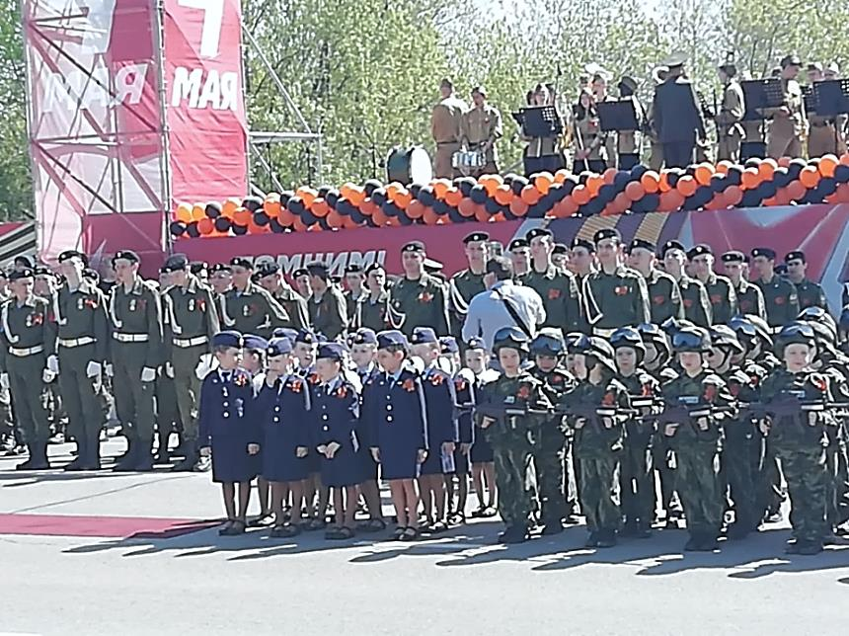
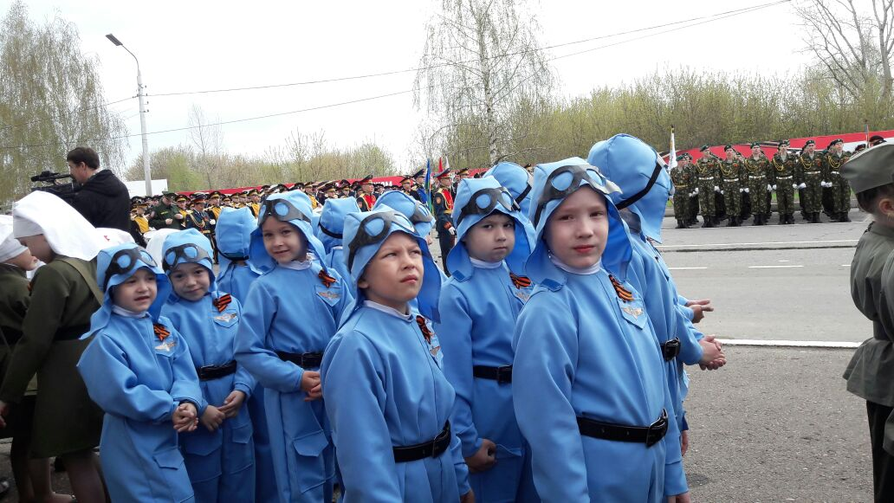
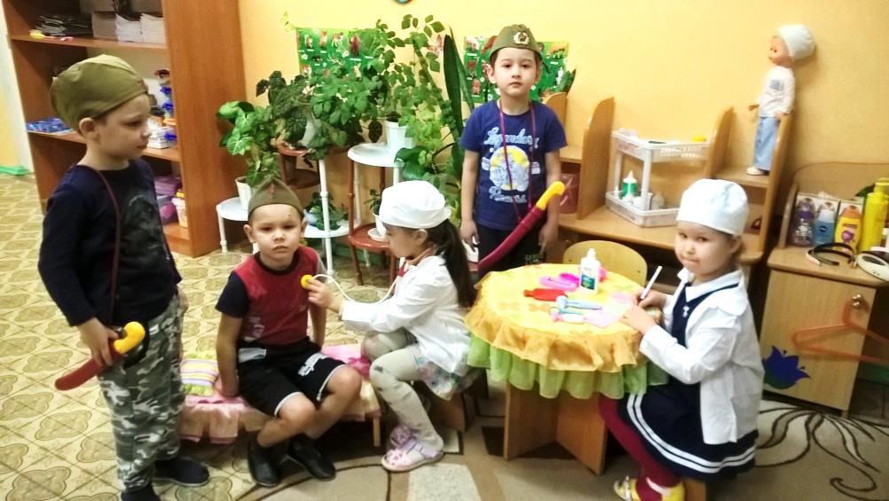
Приобщение детей к общечеловеческим ценностям

Slide 18
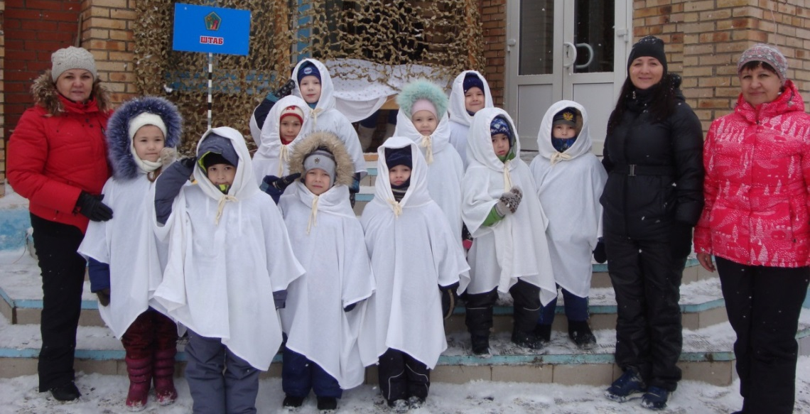
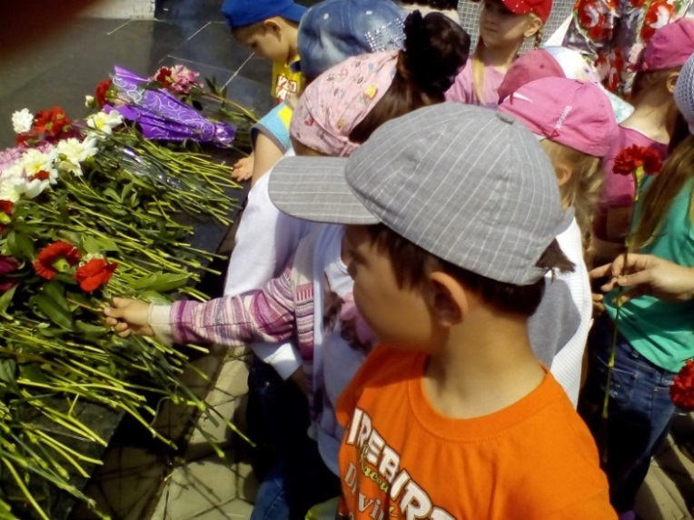
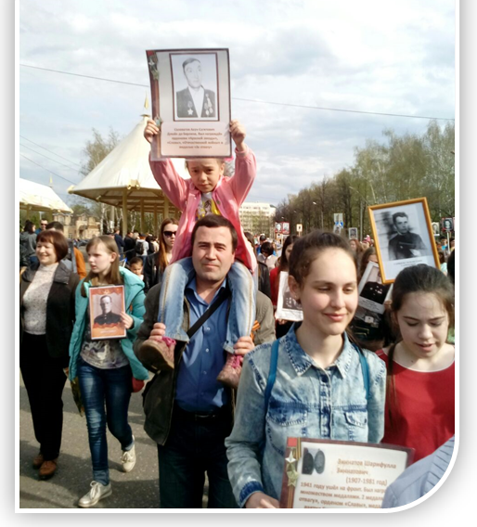
Светлые дни детских впечатлений, полученных с младенчества, закладывают фундамент гражданина-патриота своей Родины

Slide 19
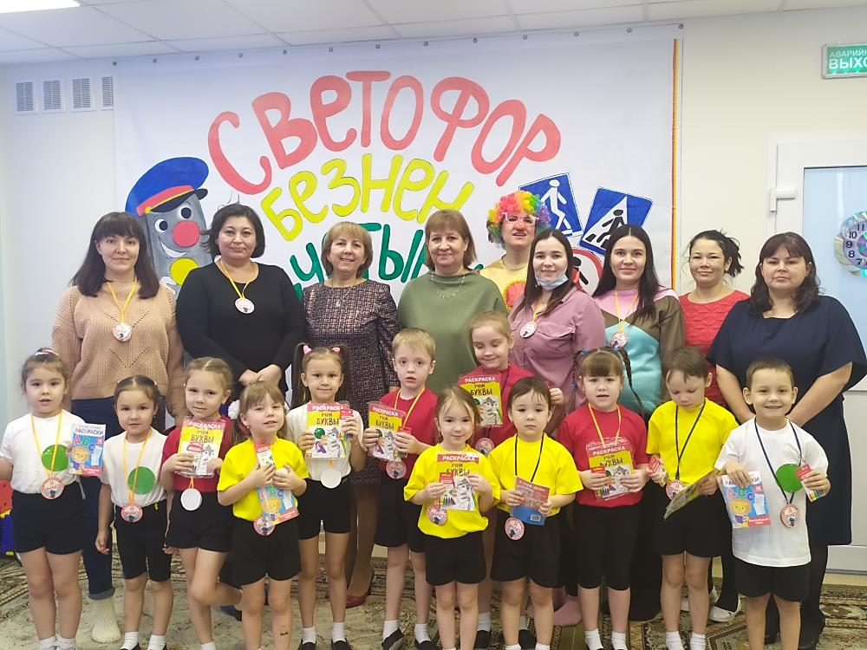
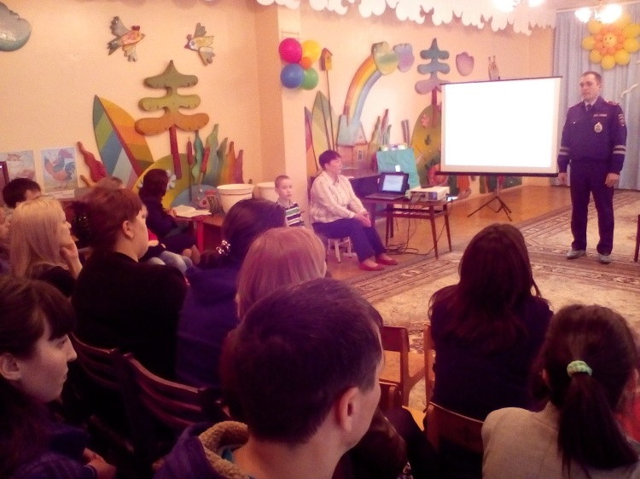
Наш коллектив уделяет большое внимание работе по профилактике детского дорожно-транспортного травматизма

Slide 20
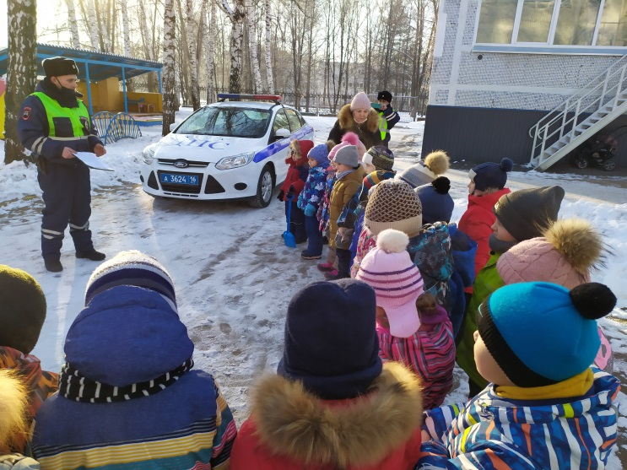
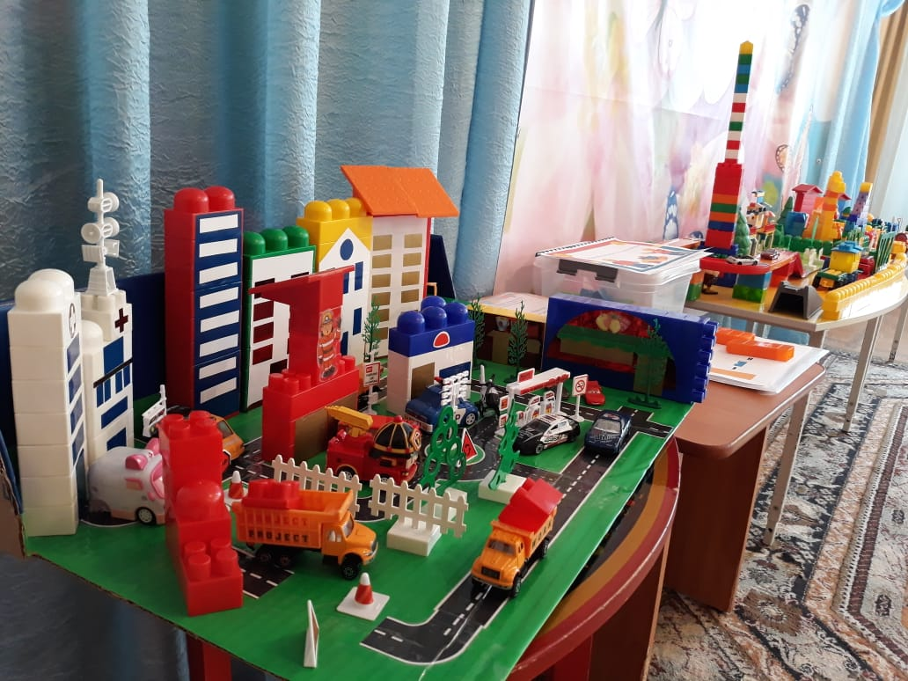
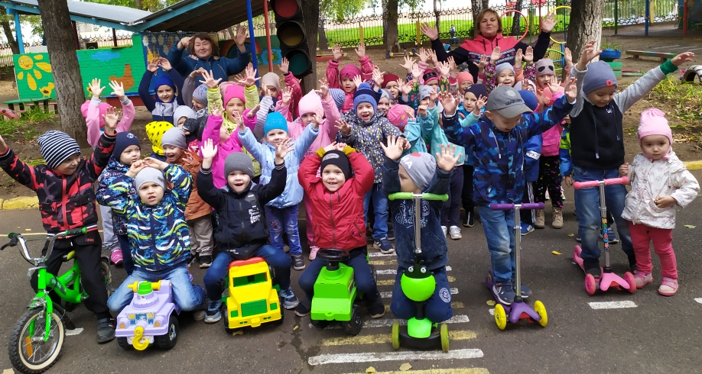

Slide 21
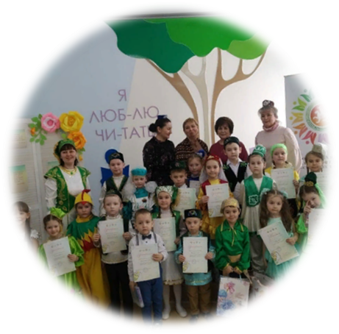
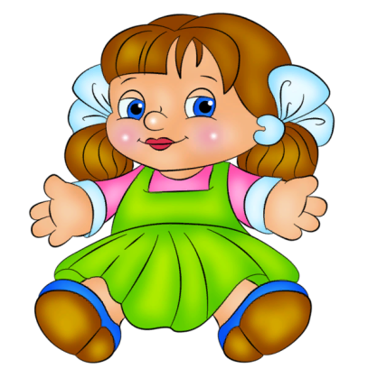
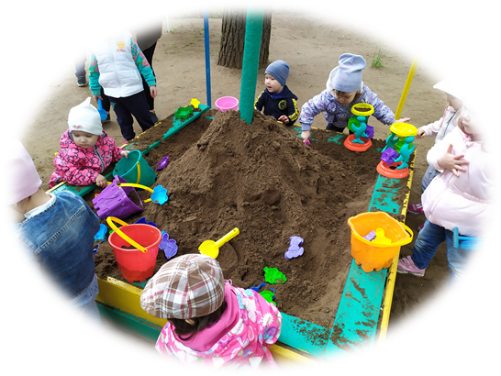
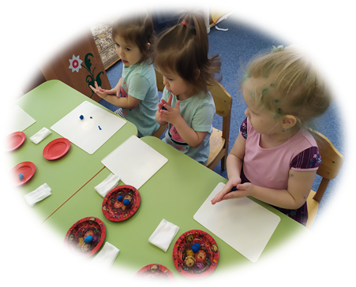
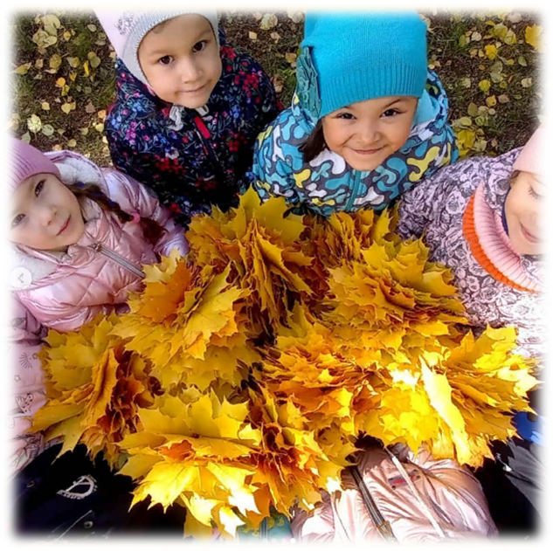
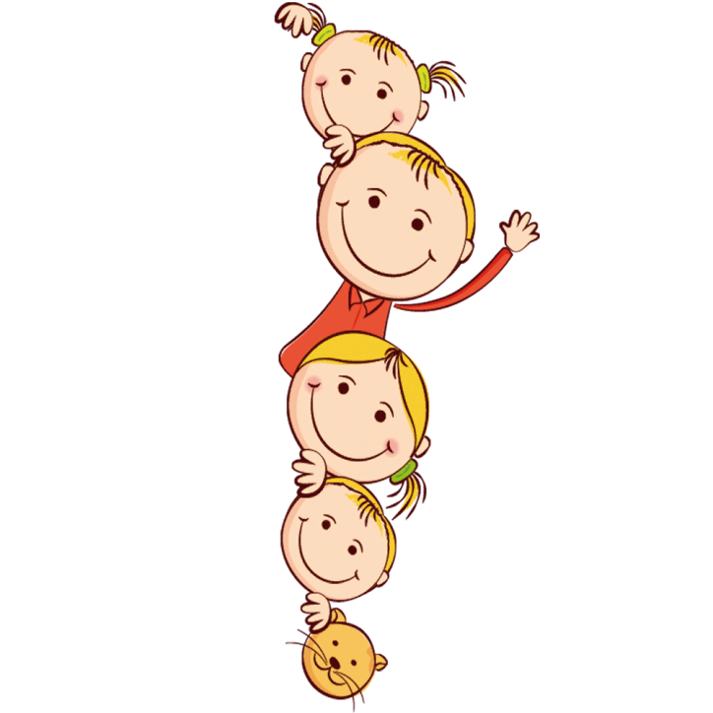
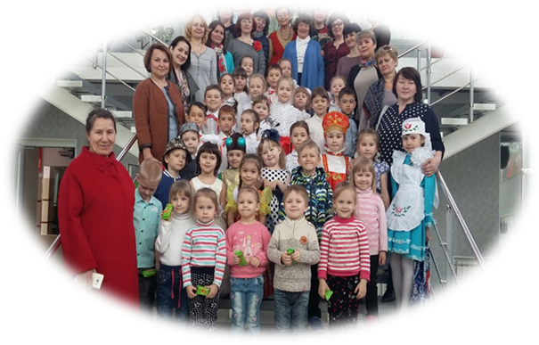
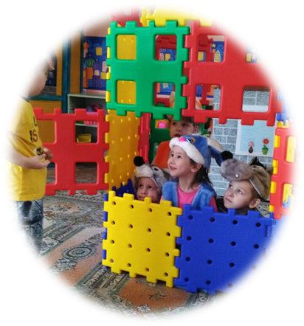
Детский сад, детский сад…
Почему так говорят?
Потому, что дружно в нем
Мы одной семьей растем!

